Slide 1
بناء مواقع المكتبات المحاضرة الخامسة

Slide 2
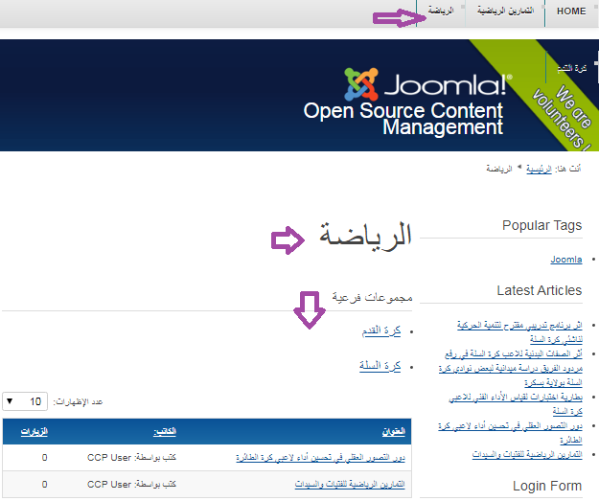
معاينة قائمة بالمجموعات كلائحة

Slide 3
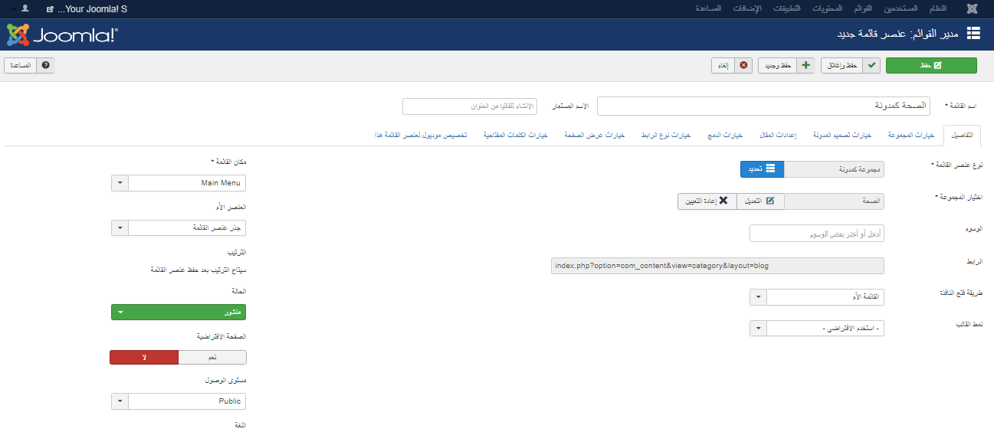
انشاء قائمة بالمجموعات كمدونة

Slide 4
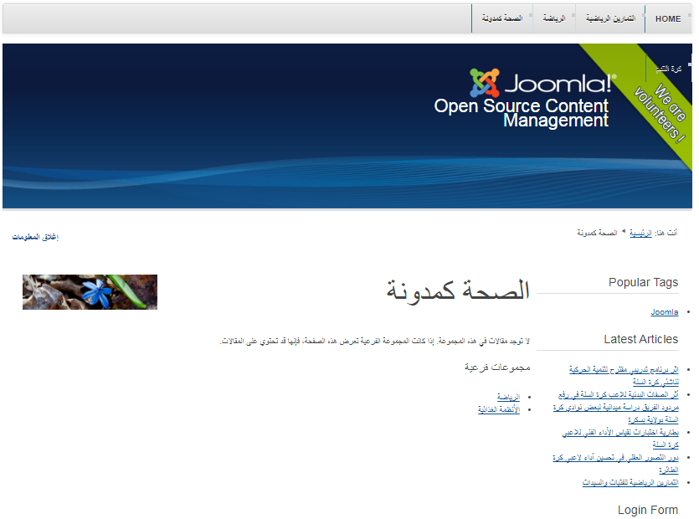
معاينة قائمة بالمجموعات كمدونة

